Slide 1
¿Qué es una marca?
Tipos de marcas

Slide 2
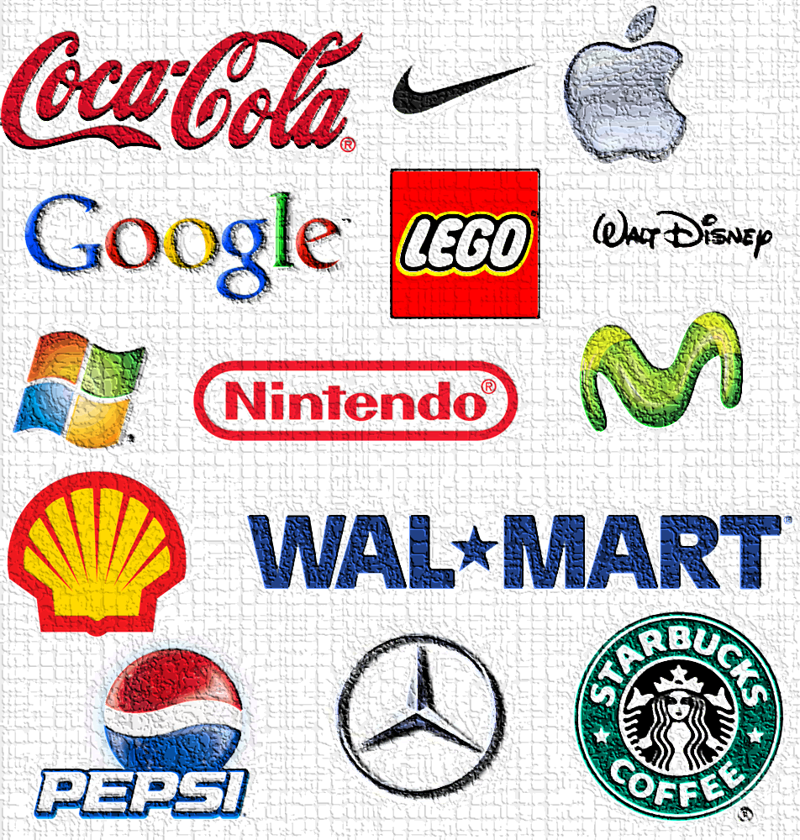
Definición de marca
Ejemplo de marcas
Una marca es un título que concede el derecho exclusivo de utilización de un signo para la identificación de un producto.
Pueden ser marcas las palabras o combinaciones de palabras, imágenes, figuras, símbolos, gráficos, letras, cifras, formas tridimensionales (envoltorios, envases, formas del producto o su representación).
UTEZ

Slide 3
De donde han surgido las marcas
Sigla: un nombre formado con base en iniciales, tales como UPS o IBM.
Descriptivo: nombres que describen el beneficio o función de un producto, tal como Whole Foods o Airbus.
Aliteración o rima: nombres que son divertidos al pronunciarlos y que se fijan en la mente, tal como Reese´s Pieces o Dunkin´Donuts.
Sugestivo: nombres que evocan una imagen pertinente viva, como Amazon o Crest.
Neologismos: palabras totalmente hechas, como Wii o Kodak.
Palabra extranjera: adopción de una palabra de otro idioma, tal como Volvo o Samsung.
Nombres fundadores: el uso de nombres de personas reales, como Hewlett-Packard o Disney.
Geografía: hay muchas marcas que utilizan nombres de regiones y de lugares muy conocidos, como es el caso de Cisco y Fuji Film.
Personificación: muchas marcas adoptan sus nombres de mitos, como Nike, o provienen de las mentes de los ejecutivos de publicidad, como Betty Crocker.

Slide 4
Las 10 marcas más valiosas del mundo en 2014

Slide 5
Listado de las 10 marcas mÁs valiosas
Posición 2014 | Posición 2013 | Marca | País | Valor en millones de USD
1 | 1 | Apple | EEUU | 104,680
2 | 2 | Samsung Group | KOREA | 78,752
3 | 3 | Google | EEUU | 68,620
4 | 4 | Microsoft | EEUU | 62,783
5 | 10 | Verizon | EEUU | 53,466
6 | 7 | General Electric | EEUU | 52,533
7 | 11 | AT&T | EEUU | 45,410
8 | 8 | Amazon.com | EEUU | 45,147
9 | 5 | Walmart | EEUU | 44,779
10 | 6 | IBM | EEUU | 41,513
No es fácil crear una marca valiosa. Las empresas del siguiente listado, proveniente de un estudio de Brandirectory, se caracterizan por reunir ciertas características:
Conexión emocional
Sustentabilidad
Aprovechamiento financiero
Lealtad de los consumidores

Slide 6
¿Cuál fue la posición en 2013 y en 2014?
Se mantuvieron
Apple
Samsung
Google
Microsoft
Amazon
Subieron de posición
Verizon
GE
AT&
Bajaron de posición
Walmart
IBM
Notes:
Este año, el primer lugar se lo llevó Apple, que mantuvo su posición estable. La marca tiene un valor de 104,680 millones de dólares, un aumento considerable comparándolo con 2013, en el que su valor fue de 87,304 millones de dólares.
Por su parte, marcas como Coca-Cola, Walmart e IBM, bajaron posiciones. Coca-Cola, por ejemplo, tiene un valor estimado de 33,722 millones de dólares, mientras que el año pasado valió 34,205 millones, por eso la caída de posiciones del 9º al 12º.
El estudio completo presenta 500 marcas, en las cuales solo figuran dos marcas mexicanas : una es Telcel, que ocupa el puesto 332 con un valor de 4,165 millones de dólares, y la otra es Claro, que ocupa el puesto 397.

Slide 7

Los 10 productos de Apple más famosos

Slide 8
Apple
La empresa emblemática de tecnología conocida por el iPhone y otros productos con estilo y fácil de usar está de regreso en el primer lugar de la lista de este año, por séptimo año consecutivo.
Apple, la marca más valiosa del planeta según Interbrand, llegó a 171 billones de dólares en ingresos en el año fiscal 2013, un buen flujo de dinero.
La apuesta está sobre los Smartwatch o Apple TV, pero la empresa empieza a dirigir su atención a los coches y los dispositivos médicos.
En 2013 Apple informó las ventas siguientes en millones de unidades

